Slide 1
La fluidité du sang : Comment vivre mieux et plus longtemps David DeRose, MD, MPHCompassHealth Consulting,Inc.www.CompassHealth.netwww.TimelessHealingInsights.org

Slide 2
Définitions de l’hémorhéologie
« La science des propriétés physiques de l’écoulement du sang dans le système circulatoire. »
« La science de la relation entre les pressions, le débit, les volumes et les résistances dans les vaisseaux sanguins. »

Slide 3
L’hémorhéologie en bref
C’est la science qui décrit l’efficacité avec laquelle le sang circule dans votre corps, nourrissant vos tissus et éliminant les déchets.

Slide 4
10 constantes biologiques à surveiller
1- NFS : numération formule sanguine
globules rouges
globules blancs
plaquettes
2- Hématocrite
3- Fibrinogène plasmatique
4- Thrombine
5- Glycémie
6- HBA1C ( hémoglobine glyquée ou glycosylée)
7- Insulinémie
8-Indices de Homa et Quicki :
rapport glycémie / insulinémie
9- Cholestérol total - LDL – HDL
10-Indice d’athérogénicité plasma-tique :
triglycérides / HDL Cholestérol
6- HBA1C ( hémoglobine glyquée ou glycosylée)
7- Insulinémie
8-Indices de Homa et Quicki :
rapport glycémie / insulinémie
9- Cholestérol total - LDL – HDL
10-Indice d’athérogénicité plasma-tique :
triglycérides / HDL Cholestérol

Slide 5
« Le Facteur Mathusalem »
Ce livre montre les nombreux bienfaits d’une meilleure fluidité du sang

Slide 6
Le globule rouge

Slide 7
Pourquoi l’hémorhéologie est-elle importante ?

Slide 8
« Une santé parfaite dépend d’une circulation parfaite »

Slide 10
Une hémorhéologie optimale aide à prévenir...
1- L’accident vasculaire cérébral
et l’infarctus du myocarde

Slide 11
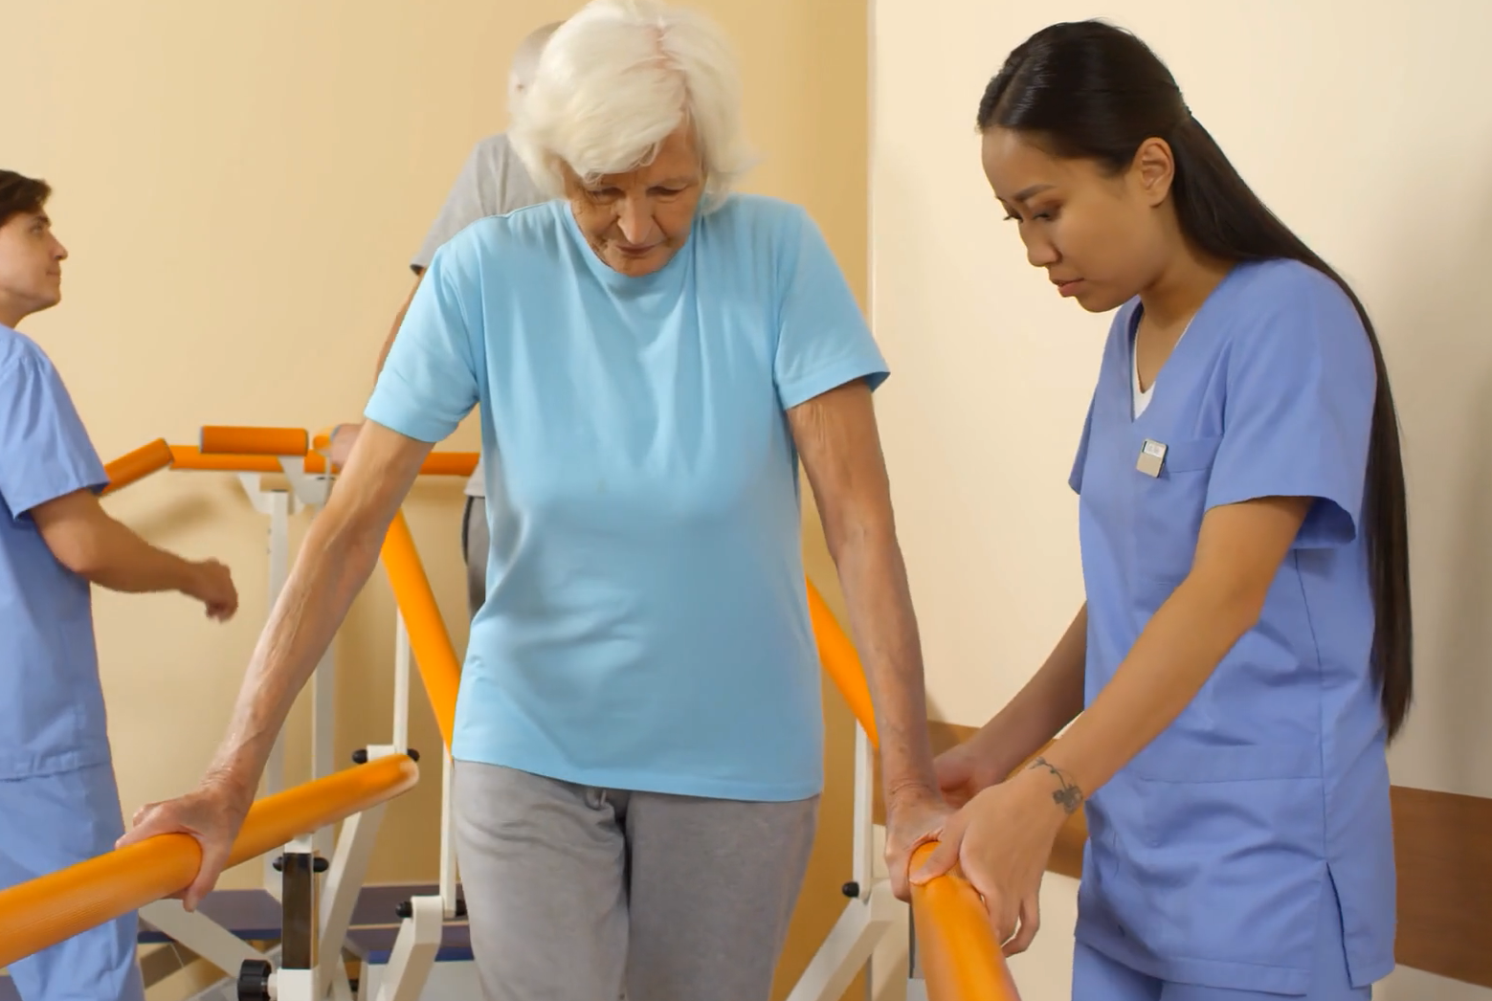
AVC et crise cardiaque

Slide 12
AVC et facteurs hémorhéologiques
Une étude fascinante de 2004...
297 patients ayant des antécédents d’AVC ou d’AIT ont été comparés à 73 témoins en bonne santé
Szapary L, et coll. Hemorheological disturbances in patients with chronic cerebrovascular diseases [Perturbations hémorhéologiques chez les patients atteints de maladies cérébrovasculaires chroniques]. Clin Hemorheol Microcirc. 2004;31(1):1-9.
Notes:
AIT = accident ischémique transitoire (obstruction artérielle très transitoire n’entraînant pas de lésion cérébrale

Slide 13
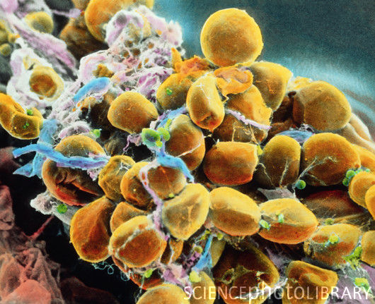

Slide 14
Les facteurs suivants étaient significativement plus élevés chez les personnes atteintes de maladies cérébrovasculaires :
Hématocrite*
Viscosité plasmatique* et viscosité du sang total
Fibrinogène plasmatique
Agrégation des globules rouges*
* Plus les trois facteurs marqués d’un astérisque sont mauvais, plus les blocages des artères carotides sont importants.

Slide 15
Composants du Facteur Mathusalem et risque relatif d’un événement cardiaque ischémique majeur*
5e inférieur
Risque relatif †
5e supérieur
Fibrinogène
Viscosité
Globules blancs
* Un événement cardiaque ischémique majeur a été défini comme une crise cardiaque avérée ou un décès dû à une maladie cardiaque
† Par exemple, un risque relatif de 2 signifie que le risque est doublé

Slide 16
Rythmes circadiens, crises cardiaques et fluidité du sang
Les données indiquent un risque accru de crise cardiaque aux premières heures du matin. La recherche révèle que c’est le moment où la fluidité du sang est la plus mauvaise.

Slide 17
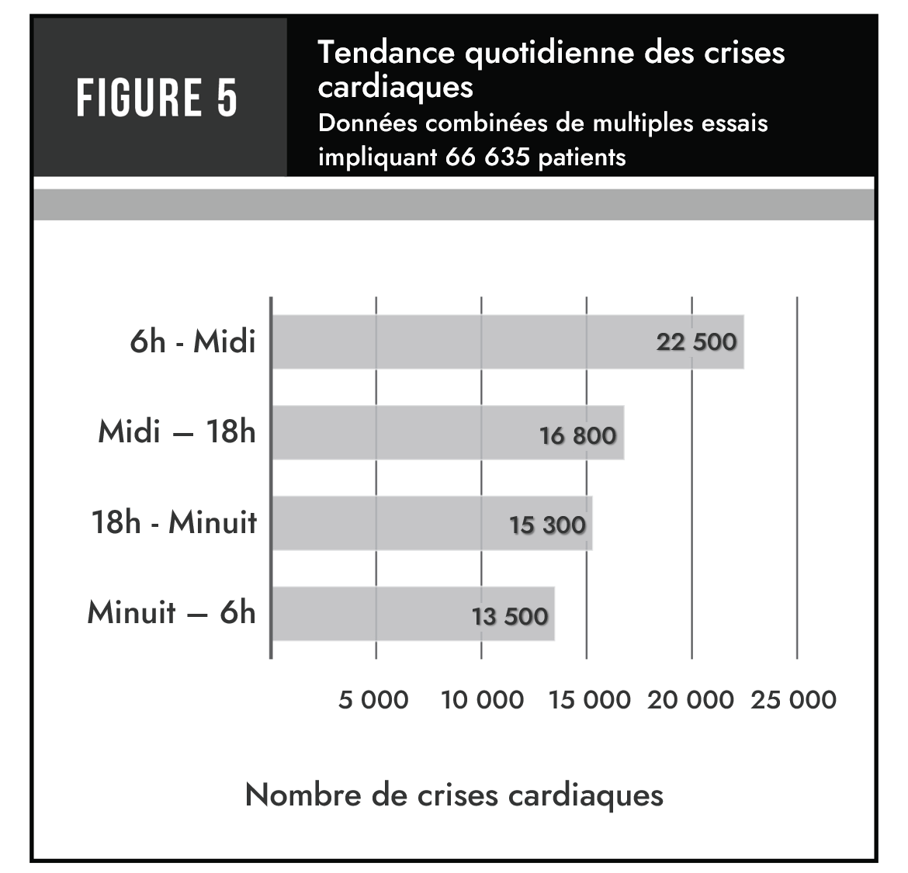

Slide 18
Tension artérielle, AVC et crise cardiaque

Slide 19
Une hémorhéologie optimale aide à prévenir...
2- Le risque de déficience visuelle

Slide 20
Deux maladies essentiellement
Le glaucome
La déficience maculaire liée à l’âge ( DMLA)

Slide 21
Le glaucome
Le glaucome est une affection qui endommage le nerf optique, qui transporte l’information visuelle de l’œil au cerveau.
Cette maladie est généralement associée à une augmentation de la pression dans l’œil lui-même.
Mais une détérioration de la fluidité du sang augmente le risque de glaucome qui détruit la vue.

Slide 22
Fluidité du sang et cécité
La comparaison de 31 patients atteints de glaucome et de 30 sujets normaux a révélé que ceux atteints de glaucome présentaient des niveaux significativement plus élevés de :
Viscosité du sang et du plasma
Hématocrite
Fibrinogène
Agrégation des érythrocytes
Wu ZJ, Li MY. Zhonghua Yan Ke Za Zhi. 1993 Nov;29(6):353-5.

Slide 23
Fluidité du sang et DMLA
80 hommes et femmes souffrant de DMLA ont été comparés à 25 hommes et femmes en bonne santé visuelle :
Les personnes souffrant de DMLA présentaient des niveaux significativement plus élevés de :
Viscosité du plasma
Fibrinogène

Slide 24
Une hémorhéologie optimale aide à prévenir...
3- Le risque de cancer

Slide 25
Pourquoi un lien avec le cancer ?

Slide 26
Facteurs hémorhéologiques liés au risque de cancer
Facteur | Cancer Primaire | Cancer métastatique
Numération des plaquettes |  | ↑
Fibrinogène |  | ↑
Thrombine | ↑ | ↑
Jain S, Harris J, Ware J. Platelets: linking hemostasis and cancer [les plaquettes : le lien entre hémostase et cancer]. Arterioscler Thromb Vasc Biol. 2010 Dec;30(12):2362-7.

Slide 27
Cancer et « Facteur M »
La viscosité du plasma a été mesurée chez des femmes devant subir une intervention chirurgicale pour un cancer gynécologique, avant l’opération.
Chez les patientes atteintes d’un cancer de l’ovaire ou du col de l’utérus, la viscosité du plasma était un facteur de risque significatif de thrombose ultérieure.

Slide 28
Cancer et « Facteur M »
La viscosité était également un facteur de risque significatif pour la survie générale chez les patientes atteintes d’un cancer de l’ovaire
von Tempelhoff GF, et coll. Association between blood rheology, thrombosis and cancer survival in patients with gynecologic malignancy [Association entre la rhéologie sanguine, la thrombose et la survie au cancer chez les patientes atteintes de malignité gynécologique]. Clin Hemorheol Microcirc 2000;22(2):107-30

Slide 29
La conclusion des auteurs
« Chez les patientes atteintes d’un cancer gynécologique, la combinaison d’une augmentation de l’agrégation des GR et de la viscosité du plasma altère les propriétés de circulation du sang et peut induire une hypoxie dans la microcirculation favorisant la thrombose, la fixation des cellules tumorales et donc les métastases. »
von Tempelhoff GF, et coll. Association between blood rheology, thrombosis and cancer survival in patients with gynecologic malignancy [Association entre la rhéologie sanguine, la thrombose et la survie au cancer chez les patientes atteintes de malignité gynécologique]. Clin Hemorheol Microcirc 2000;22(2):107-30
Notes:
GR = Globules rouges
Hypoxie = reduction de la disponibilité de l’oxygène

Slide 30
Une hémorhéologie optimale aide à prévenir...
4- Le risque de déclin cognitif
clarté mentale - mémoire
démence vasculaire cérébrale
maladie d’Alzheimer

Slide 31
Santé mentale et Facteur Mathusalem
L’hématocrite présente une relation en forme de U avec la fonction cognitive. Les meilleurs résultats se situent vers le milieu de la distribution.
Elwood PC, Pickering J, Gallacher JE. Cognitive function and blood rheology: results from the Caerphilly cohort of older men [Fonction cognitive et rhéologie sanguine : résultats de la cohorte d’hommes âgés de Caerphilly]. Age Ageing 2001 Mar;30(2):135-9

Slide 32
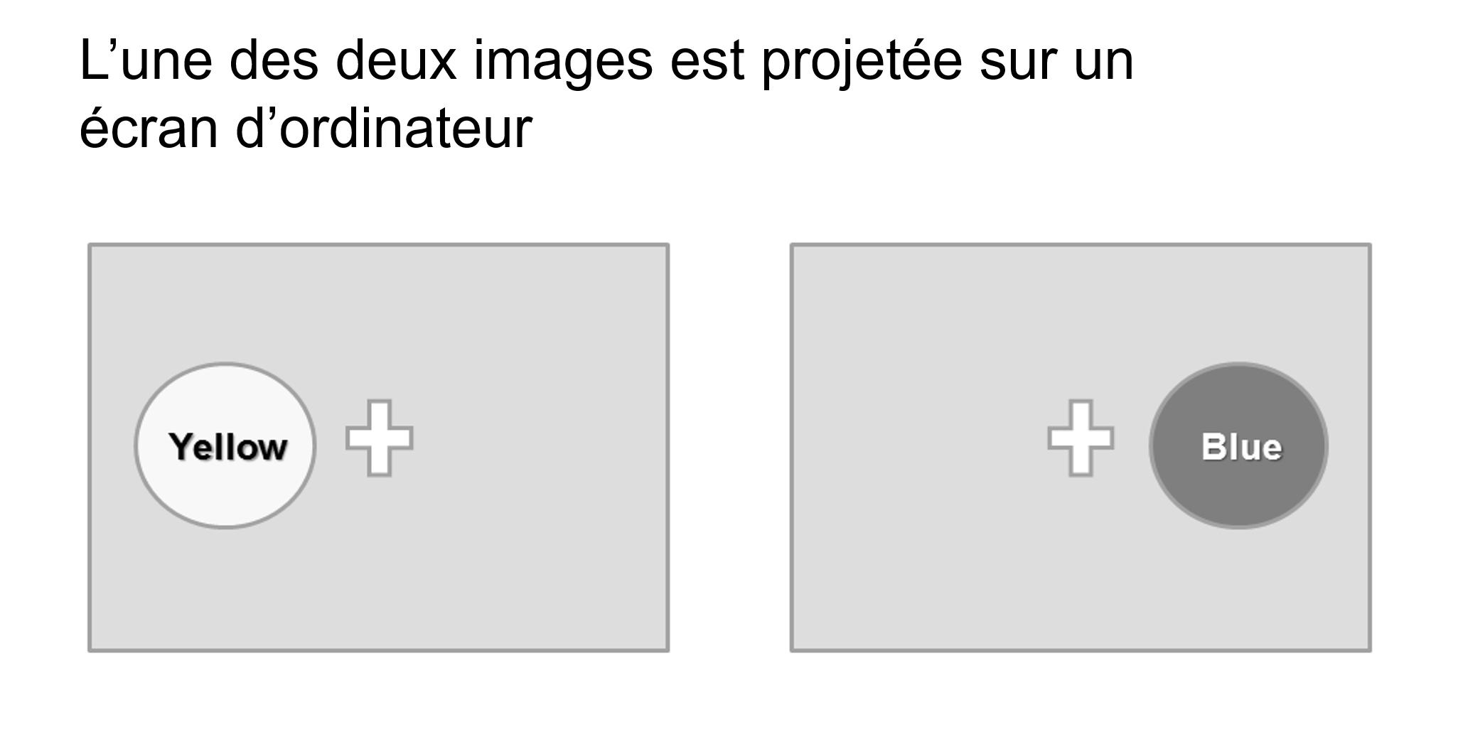
Test du temps de réaction du choix

Slide 33
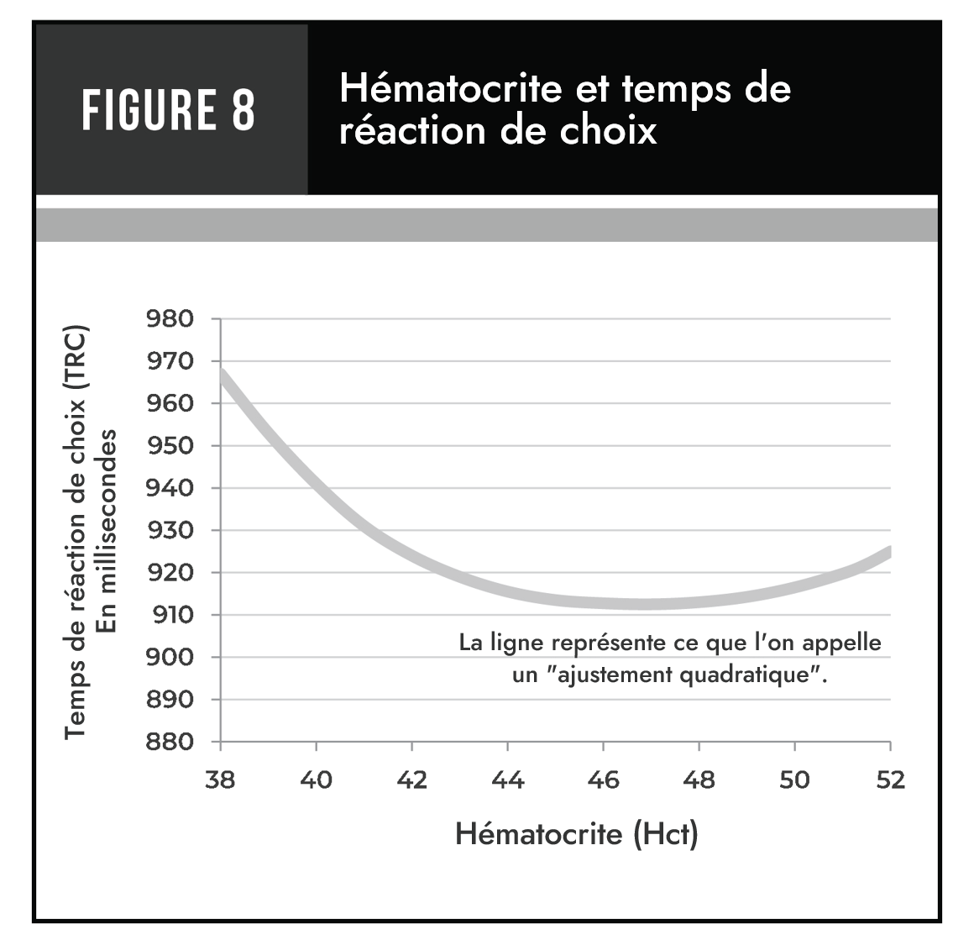

Slide 34
Santé mentale et Facteur Mathusalem
Une viscosité plasmatique plus faible améliore la vitesse de réaction.
Des travaux antérieurs ont montré qu’une phlébotomie pouvait améliorer la « vivacité mentale ».
Elwood PC, Pickering J, Gallacher JE. Cognitive function and blood rheology: results from the Caerphilly cohort of older men [Fonction cognitive et rhéologie sanguine : résultats de la cohorte d’hommes âgés de Caerphilly]. Age Ageing 2001 Mar;30(2):135-9
Notes:
Phlébotomie = incision à une veine (saignée)

Slide 35
Santé mentale et Facteur Mathusalem
La viscosité plasmatique est fortement liée à la fonction cognitive : plus la viscosité est faible, meilleure est la fonction cognitive.
Elwood PC, Pickering J, Gallacher JE. Cognitive function and blood rheology: results from the Caerphilly cohort of older men [Fonction cognitive et rhéologie sanguine : résultats de la cohorte d’hommes âgés de Caerphilly]. Age Ageing 2001 Mar;30(2):135-9

Slide 36
Une hémorhéologie optimale aide à prévenir...
5- Le risque d’hypertension artérielle

Slide 37
En mettant l’accent sur l’hypertension artérielle...
Quelles affections liées à la pression artérielle sont parmi les plus susceptibles de vous priver d’années de vie de qualité ?

Slide 38
Liens entre hémorhéologie et hypertension artérielle
Au moins deux mécanismes peuvent être en cause
Une plus grande résistance à l’écoulement du sang (hémorhéologie médiocre) peut nécessiter des pressions sanguines plus élevées pour faire circuler le sang de manière adéquate.
Une mauvaise hémorhéologie peut diminuer l’oxygénation endothéliale, ce qui peut à son tour réduire la production d’oxyde nitrique et ainsi augmenter la résistance au flux sanguin par la vasoconstriction qui en résulte.
Voir par exemple, Cicco G, Cicco S. The influence of oxygen supply, hemorheology and microcirculation in the heart and vascular systems [l’influence de l’apport en oxygène, de l’hémorhéologie et de la microcirculation dans les systèmes cardiaque et vasculaire]. Adv Exp Med Biol. 2010;662:33-9.

Slide 39
Connexions entre hémorhéologie et hypertension artérielle
Le lien entre le fibrinogène et les globules rouges peut détériorer le flux sanguin, ce qui exigera des TA plus élevées pour maintenir la circulation.
Guedes AF, et coll. Fibrinogen–erythrocyte binding and hemorheology measurements in the assessment of essential arterial hypertension patients [Mesure du lien fibrinogène-érythrocyte et de l’hémorhéologie dans l’évaluation des patients atteints d’hypertension artérielle essentielle]. Nanoscale. 2019;11(6):2757-66.
Notes:
TA = Tension artérielle

Slide 40
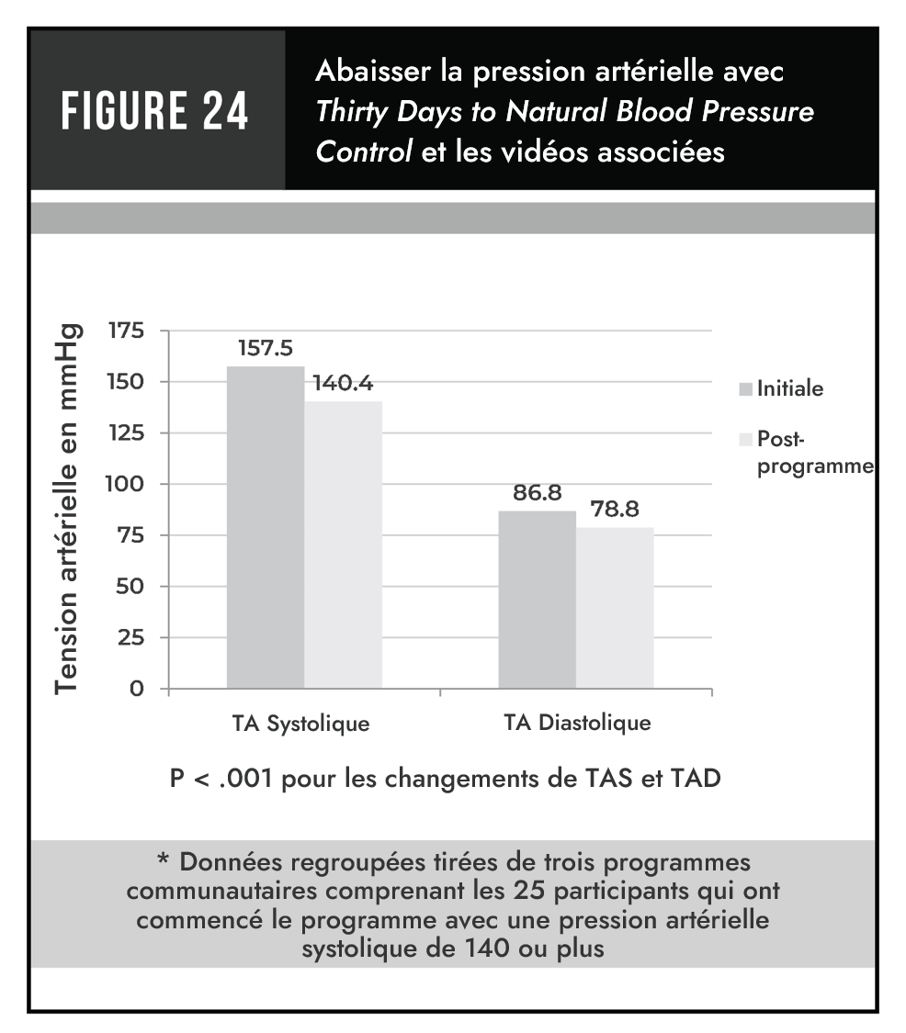
À quel point les principes du Facteur Mathusalem peuvent-ils aider l’hypertension artérielle ?

Slide 41
Une hémorhéologie optimale aide à prévenir...
6- Le risque de diabète de type 2 et ses complications

Slide 42
Sucre et fluidité du sang
La consommation de sucres simples dégrade la fluidité du sang, en partie, parce qu’elle :
Favorise la prise de poids
Aggrave les triglycérides
Augmente l’acide urique

Slide 43
Connexions hémorhéologiques
Mauvaise hémorhéologie
Dégradation du flux sanguin dans la microvascularisation
Diminution de l’oxygénation des tissus
Diminution de l’apport d’insuline aux tissus
La diminution de l’apport d’oxygène aux cellules endothéliales qui tapissent les vaisseaux sanguins entraîne une augmentation du « stress oxydatif » sur l’endothélium
Altération de la souplesse des vaisseaux
Augmentation de la pression sanguine nécessaire à la circulation
Résistance accrue à l’insuline
Voir, par exemple : Serné EH, Meijer RI, et al. op. cit. in Microvascular dysfunction: Potential role in the pathogenesis of obesity-associated hypertension and insulin resistance.*
Notes:
*Dysfonctionnement microvasculaire : Rôle potentiel dans la pathogenèse de l'hypertension et de la résistance à l'insuline associées à l'obésité.

Slide 44
Plus de perspectives...
Hiroko Sugimori et ses collègues japonais ont résumé en ces termes leurs recherches sur d’autres aspects de la littérature sur le Facteur Mathusalem : « On présume que l’augmentation de la viscosité du sang, l’activation des plaquettes, ou les deux, jouent un rôle dans la pathogenèse de l’hypertension. »
Sugimori H, Tomoda F, et coll. Blood rheology and platelet function in untreated early-stage essential hypertensives complicated with metabolic syndrome [Rhéologie sanguine et fonction plaquettaire chez les hypertendus précoces non traités et compliqués par le syndrome métabolique]. Int J Hypertens. 2012;2012:109830.

Slide 45
Une hémorhéologie optimale aide à prévenir...
7- La prise de kilos superflus
surcharge pondérale
obésité

Slide 46
Hémorhéologie et prise de poids
Duncan et ses collègues ont étudié 13 017 hommes et femmes, âgés de 45 à 64 ans, pendant trois ans.
Ils ont cherché à savoir si les sujets présentant des signes d’une mauvaise hémorhéologie étaient plus susceptibles de prendre du poids.
Plus précisément, ils ont effectué des comparaisons interquartiles, en recherchant des corrélations avec une plus grande prise de poids (≥90e percentile).
Duncan BB, et coll. Obes Res. 2000;8:279-286.

Slide 47
Risque d’une prise de poids importante (10 % supérieurs des personnes ayant pris du poids sur trois ans)
Toutes les différences sont statistiquement significatives
Duncan BB, et coll. Obes Res. 2000;8:279-286.

Slide 48
Mécanismes de prise de poids ?
Mauvaise hémorhéologie
Dégradation du flux sanguin dans la microvasculature
Diminution de l’oxygénation des tissus
Métabolisme moins aérobique, plus anaérobique
Combustion moins efficace des calories
Métabolisme plus lent
Prise de poids

Slide 49
Une hémorhéologie optimale aide à prévenir...
8- Le risque d’arthrose ( santé des os et articulations)

Slide 50
Maladies auto-immunes et fluidité du sang
Certaines maladies auto-immunes comme le lupus ou la polyarthrite rhumatoïde ou des troubles similaires sont liées à la fluidité du sang : maladies vasculaires du collagène

Slide 51
Douleurs lombaires chroniques et fluidité du sang
Une circulation du sang déréglée ( grandes artères du dos) dans la colonne vertébrale peut provoquer
des douleurs lombaires chroniques ; aux USA, 30% des adultes devront faire face à des problèmes lombaires douloureux
des discopathies dégénératives : plus d’amortisseur entre les os du dos ; apparition de hernies ou de bombements discaux qui exercent une pression sur la moëlle épinière et les nerfs
Lien entre les maladies cardiaques et problèmes lombaires ( taux de cholestérol élevé, tabagisme et HTA)
Kauppila LI : athérosclérose et dégénérescence discale : Eur J Vasc Endovasc Surg.2009 Jun;37(6):661-670

Slide 52
Fluidité du sang et arthrose : maladies dégénératives des articulations
Arthrose du genou : gonarthrose
volume du cartilage tibial ( surface amortissante qui recouvre le tibia) : important pour connaître la santé du genou.
Le taux élevé de fibrinogène entraine une diminution du cartilage tibial : un fibrinogène élevé est un indicateur d’inflammation ou d’obésité
Donc, une mauvaise fluidité du sang augmente le risque de problèmes articulaires

Slide 53
Une hémorhéologie optimale aide à prévenir...
9- Le risque de vieillissement cérébral

Slide 54
Changements liés au vieillissement au niveau de la viscosité du sang
Le taux de fibrinogène augmente
La viscosité du sang et du plasma se dégradent
L’altération de la fonction des plaquettes entraine une plus grande tendance à la coagulation et à l’inflammation
L’élasticité des globules rouges diminue
Les globules rouges ont tendance à s’agréger et faire des caillots
Le sang a tendance à coaguler plus rapidement.

Slide 55
Les conséquences du vieillissement sur le flux sanguin
Le vieillissement augmente l’inflammation
Le vieillissement augmente l’altération du flux sanguin résultant d’une rigidité artérielle accrue

Slide 56
Hiroko Sugimori, et coll.
L’activation des plaquettes entraîne leur agrégation et la libération d’adénosine diphosphate (ADP), de 5-hydroxytryptamine, de thromboxane A2 et de facteur de croissance dérivé des plaquettes,
contribuant ainsi à la formation de thrombus, à des modifications structurelles vasculaires et à l’athérosclérose.
Tous ces mécanismes peuvent augmenter la résistance au flux sanguin.

Slide 57
Une hémorhéologie optimale améliore
10- Les performances physiques

Slide 58
Fluidité du sang et performances chez des athlètes de rugby
Une mauvaise élasticité des globules rouges associée à une moins bonne force musculaire des jambes.
Une mauvaise fluidité du sang est correlée à une baisse de la capacité de travail aérobie
Une masse grasse plus importante a augmenté l’agrégabilité des globules rouges qui à leur tour, ont entraîné une moins bonne force musculaire.

Slide 59
Conclusion ?
Une hémorhéologie optimale ou Le Facteur Mathusalem est essentielle
Que puis-je faire pour améliorer la fluidité de mon sang ?

Slide 60
10 constantes biologiques à surveiller
1- NFS : numération formule sanguine
globules rouges
globules blancs
plaquettes
2- Hématocrite
3- Fibrinogène plasmatique
4- Thrombine
5- Glycémie
6- HBA1C ( hémoglobine glyquée ou glycosylée)
7- Insulinémie
8-Indices de Homa et Quicki :
rapport glycémie / insulinémie
9- Cholestérol total - LDL – HDL
10-Indice d’athérogénicité plasma-tique :
triglycérides / HDL Cholestérol

Slide 61
Mettez le livre Le Facteur Mathusalem à contribution
Populaire : Près de 300 commentaires sur Amazon
Très bien noté : 4,4/5 étoiles
De nombreux témoignages d’effets positifs
Les 30 derniers chapitres vous proposent une approche quotidienne, étape par étape, pour améliorer votre « Facteur Mathusalem »
C’est à dire la fluidité de votre sang.

Slide 62
Achetez ce livre pour suivre le programme
et fluidifier votre sang pour une meilleure santé.
Vous pouvez également l’offrir à des personnes qui s’intéressent à leur santé et à votre médecin

Slide 63
Ces principes sont présentés dans...
« 30 jours pour une meilleure santé »
Le site www.TimelessHealingInsights.org
Pourquoi ne pas vous associer à un compagnon pour le voyage ?

Slide 64
Ressource supplémentaire...
« 30 Jours pour une meilleure santé » utilise essentiellement le même programme de 30 jours que le livre « Le Facteur Mathusalem »
Sur www.TimelessHealingInsights.org
Une aide personnelle ici même à Louisville

Slide 65
Dr David DEROSE, le Facteur MATHUSALEM, Edition en Français : Union Des Antilles et Guyane Françaises, Traduction de l’américain : Gilles VALLERAY
Posons les Fondements du Facteur Mathusalem (Le Facteur MATHUSALEM : Partie 1, pages 3 – 80- ) Présentation synthétique et Diaporama : Patricia et Guiscard SABLIER.
3.Lucie Marival, Directrice du département de la Santé de l’UAGF

